Slide 1

Osnove web programiranja
DAL
Termin 9

Slide 2
Sadržaj
Spring Boot aplikacija i baza podataka
Podešavanje
Implementacija
DAL (JdbcTemplate)
DAL (SELECT upiti)
DAL (INSERT, UPDATE i DELETE upiti)
DAL (SELECT upiti, povezani entiteti)
DAL (many-to-many veze, transakcije)
servisi
Pretrage
Case study – CRUD bioskop veb aplikacija
Dodatno:
Zašto baza podataka ???
Tipovi aplikacija – Arhitekture
Java i baze podataka
Tipovi drajvera DBMS
Korišćenje baze u Javi

Slide 3



Spring Boot aplikacija i baza podataka
poput konzolne, i web aplikacija može da komunicira sa RDMBS upotrebom JDBC API-a
jedina razlika je u tome što se konzolna aplikacija izvršava samostalno, dok se web aplikacija izvršava u framework-u
MySQL Workbench
MySQL Server
Spring
Database
Bioskop

Slide 4



Spring Boot aplikacija i baza podataka
Arhitektura
Provided by Spring
Implemented by developers
Provided by Spring or 3th party library
HTTP Request
calls
calls
1
DispatcherServlet
2
Controller
3
Service Layer (Business Logic)
8
5
4
HTTP Response
returns View name and Model
returns
CRUD calls
gives View name and Model
6
7
PersistanceLayer (Data Access)
returns HTML
View engine
Thymeleaf
Database

Slide 5
Spring Boot aplikacija i baza podataka
controller:
traži od servisnog sloja podatke
šalje pristigle parametre servisnom sloju radi upisa
vrši kontrolu toka (redirekcija i sl.)
servisni sloj:
šalje zahtev za čitanje DAL sloju
po potrebi vrši pripremu podataka i šalje ih DAL sloju radi upisa
DAL sloj:
vrši čitanje podataka iz baze i vraća ih servisnom sloju
vrši upis podataka u bazu i vraća rezultat upisa
servisni sloj:
po potrebu vrši obradu podataka i vraća ih controller-u
prosleđuje rezultat upisa podataka controller-u
controller:
prosleđuje podatke view engine-u radi prikaza
vrši kontrolu toka (redirekcija i sl.)

Slide 6
Podešavanje
da bi se rad sa bazom podataka uključio u Spring Boot projekat, sledeće međuzavisnosti se moraju dodati u pom.xml datoteku:
da bi se rad sa bazom podataka uključio u Spring Boot projekat, sledeći unos se mora dodati u application.proprerties datoteku:
<dependency>
<groupId>mysql</groupId>
<artifactId>mysql-connector-java</artifactId>
</dependency>
<dependency>
<groupId>org.springframework.boot</groupId>
<artifactId>spring-boot-starter-jdbc</artifactId>
</dependency>
JDBC driver
API
spring.datasource.driverClassName=com.mysql.cj.jdbc.Driver
spring.datasource.url=jdbc:mysql://localhost:3306/bioskop?useSSL=false&serverTimezone=UTC
spring.datasource.username=root
spring.datasource.password=root

Slide 7
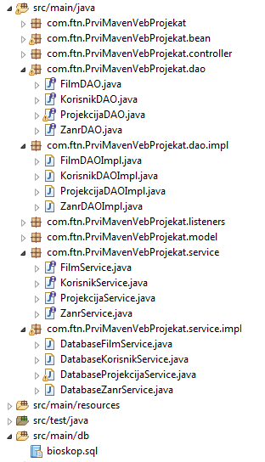
Podešavanje
klase DAL sloja po konvenciji treba da stoje u dao ili db paketu
potrebne su i posebne implementacije DAL sloja
potrebne su i posebne implementacije servisa za rad sa bazom podataka
SQL skripa za kreiranje/reinicijalizaciju šeme baze po konvenciji treba da stoji u src/main/db direktorijumu

Slide 8
Implementacija
DAL (JdbcTemplate)
umesto interfejsa sql.Connection, za komunikaciju sa bazom se koristi klasa JdbcTemplate
ovu klasu framework inject-uje za vreme izvršavanja i pri tom vrši povezivanje sa bazom na osnovu unosa iz application.properties datoteke
@Repository
public class FilmDAOImpl implements FilmDAO{
@Autowired
private JdbcTemplate jdbcTemplate;
@Override
public Film findOne(Long id) {…}
public List<Film> findAll() {…}
public void save(Film film) {…}
public void update(Film film) {…}
public void delete(Long id) {…}
}
kao Servisni sloj, i klase DAL sloja se anotiraju @Repository
anotacijom

Slide 9
Implementacija
DAL (SELECT upiti)
@Repository
public class ZanrDAOImpl implements ZanrDAO{
@Autowired
private JdbcTemplate jdbcTemplate;
private class ZanrRowMapper implements RowMapper<Zanr> {
@Override
public Zanr mapRow(ResultSet rs, int rowNum) throws SQLException {
int index = 1;
Long id = rs.getLong(index++);
String naziv = rs.getString(index++);
Zanr zanr = new Zanr(id, naziv);
return zanr;
}
}
public Zanr findOne(Long id) {
String sql = "SELECT id, naziv FROM zanrovi WHERE id = ?";
return jdbcTemplate.queryForObject(sql, new ZanrRowMapper(), id);
}
public List<Zanr> findAll() {
String sql = "SELECT id, naziv FROM zanrovi";
return jdbcTemplate.query(sql, new ZanrRowMapper());
}
}
RowMapper je interfejs čija implementacija služi za mapiranje svakog pojedinačnog reda ResultSet-a na objekat klase modela koji je potrebno kreirati
metoda mapRow se poziva za svaki red ResultSet-a, a njena implementacija čita kolonu po kolonu za dati red i na osnovu pročitanih vrednosti kreira jedan objekat i vraća jedan objekat klase modela
PreparedStatement
čita i vraća jedan objekat
Statement
čita i vraća listu objekata

Slide 10
Implementacija
DAL (INSERT, UPDATE i DELETE upiti, nezavisni entiteti)
@Repository
public class ZanrDAOImpl implements ZanrDAO{
@Autowired
private JdbcTemplate jdbcTemplate;
public int save(Zanr zanr) {
String sql = "INSERT INTO zanrovi (naziv) VALUES (?)";
return jdbcTemplate.update(sql, zanr.getNaziv());
}
public int update(Zanr zanr) {
String sql = "UPDATE zanrovi SET naziv = ? WHERE id = ?";
return jdbcTemplate.update(sql, zanr.getNaziv(), zanr.getId());
}
public int delete(Long id) {
String sql = "DELETE FROM zanrovi WHERE id = ?";
return jdbcTemplate.update(sql, id);
}
}
PreparedStatement
vrši upis/izmenu/brisanje u bazi

Slide 11
Implementacija
private static class FilmZanrRowCallBackHandler implements RowCallbackHandler {
private Map<Long, Film> filmovi = new LinkedHashMap<>();
@Override
public void processRow(ResultSet resultSet) throws SQLException {
int index = 1;
Long filmId = resultSet.getLong(index++);
String filmNaziv = resultSet.getString(index++);
Integer filmTrajanje = resultSet.getInt(index++);
Film film = filmovi.get(filmId);
if (film == null) {
film = new Film(filmId, filmNaziv, filmTrajanje);
filmovi.put(film.getId(), film);
}
Long zanrId = resultSet.getLong(index++);
String zanrNaziv = resultSet.getString(index++);
Zanr zanr = new Zanr(zanrId, zanrNaziv);
film.getZanrovi().add(zanr);
}
public List<Film> getFilmovi() {return new ArrayList<>(filmovi.values());}
}
public List<Film> findAll() {
String sql =
"SELECT f.id, f.naziv, f.trajanje, z.id, z.naziv FROM filmovi f " +
"LEFT JOIN filmZanr fz ON fz.filmId = f.id " +
"LEFT JOIN zanrovi z ON fz.zanrId = z.id " +
"ORDER BY f.id";
FilmZanrRowCallBackHandler rowCallbackHandler = new FilmZanrRowCallBackHandler();
jdbcTemplate.query(sql, rowCallbackHandler);
return rowCallbackHandler.getFilmovi();
}
DAL (SELECT upiti, povezani entiteti)
RowCallbackHandler je interfejs čija implementacija služi za mapiranje jednog reda ResultSet-a na objekat klase modela koji je potrebno kreirati, ali tako da je programmer u kontroli kreiranja rezultata
metoda processRow se poziva za svaki red ResultSet-a, a njena implementacija čita kolonu po kolonu za dati red i na osnovu pročitanih vrednosti kreira/pruzima jedan objekat i ne vraća nijedan objekat
čitanje rezultata

Slide 12
Implementacija
private static class FilmZanrRowCallBackHandler implements RowCallbackHandler {
private Map<Long, Film> filmovi = new LinkedHashMap<>();
@Override
public void processRow(ResultSet resultSet) throws SQLException {
int index = 1;
Long filmId = resultSet.getLong(index++);
String filmNaziv = resultSet.getString(index++);
Integer filmTrajanje = resultSet.getInt(index++);
Film film = filmovi.get(filmId);
if (film == null) {
film = new Film(filmId, filmNaziv, filmTrajanje);
filmovi.put(film.getId(), film);
}
Long zanrId = resultSet.getLong(index++);
String zanrNaziv = resultSet.getString(index++);
Zanr zanr = new Zanr(zanrId, zanrNaziv);
film.getZanrovi().add(zanr);
}
public List<Film> getFilmovi() {return new ArrayList<>(filmovi.values());}
}
public List<Film> findAll() {
String sql =
"SELECT f.id, f.naziv, f.trajanje, z.id, z.naziv FROM filmovi f " +
"LEFT JOIN filmZanr fz ON fz.filmId = f.id " +
"LEFT JOIN zanrovi z ON fz.zanrId = z.id " +
"ORDER BY f.id";
FilmZanrRowCallBackHandler rowCallbackHandler = new FilmZanrRowCallBackHandler();
jdbcTemplate.query(sql, rowCallbackHandler);
return rowCallbackHandler.getFilmovi();
}
DAL (SELECT upiti, povezani entiteti)
Za čuvanje pojedinačnog kreiranog kreiranog objekta i preuzimanje svih kreiranih objekata odgovoran je programer.
Primer je prikazan za FilmDAOImpl u kome je neophodno da se za svaki očitani film očitaju i njegovi žanrovi što zahteva povezivanje podataka iz tabela film, filmZanr i zanr.
čitanje rezultata

Slide 13
Implementacija
@Override
public List<Film> find(String naziv, Long zanrId, Integer trajanjeOd, Integer trajanjeDo) {
ArrayList<Object> listaArgumenata = new ArrayList<Object>();
String sql = "SELECT f.id, f.naziv, f.trajanje FROM filmovi f ";
StringBuffer whereSql = new StringBuffer(" WHERE ");
boolean imaArgumenata = false;
if(naziv!=null) {
naziv = "%" + naziv + "%";
if(imaArgumenata)
whereSql.append(" AND ");
whereSql.append("f.naziv LIKE ?");
imaArgumenata = true;
listaArgumenata.add(naziv);
}
if(trajanjeOd!=null) {
if(imaArgumenata)
whereSql.append(" AND ");
whereSql.append("f.trajanje >= ?");
imaArgumenata = true;
listaArgumenata.add(trajanjeOd);
}
if(trajanjeDo!=null) {
if(imaArgumenata)
whereSql.append(" AND ");
whereSql.append("f.trajanje <= ?");
imaArgumenata = true;
listaArgumenata.add(trajanjeDo);
}
if(imaArgumenata)
sql=sql + whereSql.toString()+" ORDER BY f.id";
else
sql=sql + " ORDER BY f.id";
DAL (SELECT upiti, povezani entiteti)
Drugi način za dobijanje podataka o povezanim entitetima bio bi korišćenje RowMapper.
U ovom slučaju potrebno je kreirati onliko RowMapper implementacija za koliko se tabela pristupa (film, filmZanr i zanr).
Kreiraće se FilmRowMapper za tebelu film, FilmZanrRowMapper za tebelu filmZanr.
Za tebelu zanr već je kreiran rowmapper u ZanrDAOImpl kalsi.

Slide 14
Implementacija
List<Film> filmovi = jdbcTemplate.query(sql, listaArgumenata.toArray(), new FilmRowMapper());
for (Film film : filmovi) {
film.setZanrovi(findFilmZanr(film.getId(), null));
}
//ako se treži film sa određenim žanrom
// tada se taj žanr mora nalaziti u listi žanrova od filma
if(zanrId!=null)
for (Iterator iterator = filmovi.iterator(); iterator.hasNext();) {
Film film = (Film) iterator.next();
boolean zaBrisanje = true;
for (Zanr zanr : film.getZanrovi()) {
if(zanr.getId() == zanrId) {
zaBrisanje = false;
break;
}
}
if(zaBrisanje)
iterator.remove();
}
}
return filmovi;
}
private class FilmRowMapper implements RowMapper<Film> {
@Override
public Film mapRow(ResultSet rs, int rowNum) throws SQLException {
int index = 1;
Long filmId = rs.getLong(index++);
String filmNaziv = rs.getString(index++);
Integer filmTrajanje = rs.getInt(index++);
Film film = new Film(filmId, filmNaziv, filmTrajanje);
return film;
}
}
DAL (SELECT upiti, povezani entiteti)
Drugi način za dobijanje podataka o povezanim entitetima bio bi korišćenje RowMapper.
U ovom slučaju potrebno je kreirati onliko RowMapper implementacija za koliko se tabela pristupa (film, filmZanr i zanr).
Kreiraće se FilmRowMapper za tebelu film, FilmZanrRowMapper za tebelu filmZanr.
Za tebelu zanr već je kreiran rowmapper u ZanrDAOImpl kalsi.

Slide 15
Implementacija
private List<Zanr> findFilmZanr(Long filmId, Long zanrId) {
List<Zanr> znaroviFilma = new ArrayList<Zanr>();
ArrayList<Object> listaArgumenata = new ArrayList<Object>();
String sql =
"SELECT fz.filmId, fz.zanrId FROM filmZanr fz ";
StringBuffer whereSql = new StringBuffer(" WHERE ");
boolean imaArgumenata = false;
if(filmId!=null) {
if(imaArgumenata)
whereSql.append(" AND ");
whereSql.append("fz.filmId = ?");
imaArgumenata = true;
listaArgumenata.add(filmId);
}
if(zanrId!=null) {
if(imaArgumenata)
whereSql.append(" AND ");
whereSql.append("fz.zanrId = ?");
imaArgumenata = true;
listaArgumenata.add(zanrId);
}
if(imaArgumenata)
sql=sql + whereSql.toString()+" ORDER BY fz.filmId";
else
sql=sql + " ORDER BY fz.filmId";
...
DAL (SELECT upiti, povezani entiteti)
Drugi način za dobijanje podataka o povezanim entitetima bio bi korišćenje RowMapper.
U ovom slučaju potrebno je kreirati onliko RowMapper implementacija za koliko se tabela pristupa (film, filmZanr i zanr).
Kreiraće se FilmRowMapper za tebelu film, FilmZanrRowMapper za tebelu filmZanr.
Za tebelu zanr već je kreiran rowmapper u ZanrDAOImpl kalsi.

Slide 16
Implementacija
List<Long[]> filmZanrovi = jdbcTemplate.query(sql, listaArgumenata.toArray(), new FilmZanrRowMapper());
for (Long[] fz : filmZanrovi) {
znaroviFilma.add(zanrDAO.findOne(fz[1]));
}
return znaroviFilma;
}
private class FilmZanrRowMapper implements RowMapper<Long []> {
@Override
public Long [] mapRow(ResultSet rs, int rowNum) throws SQLException {
int index = 1;
Long filmId = rs.getLong(index++);
Long zanrId = rs.getLong(index++);
Long [] filmZanr = {filmId, zanrId};
return filmZanr;
}
}
DAL (SELECT upiti, povezani entiteti)
Drugi način za dobijanje podataka o povezanim entitetima bio bi korišćenje RowMapper.
U ovom slučaju potrebno je kreirati onliko RowMapper implementacija za koliko se tabela pristupa (film, filmZanr i zanr).
Kreiraće se FilmRowMapper za tebelu film, FilmZanrRowMapper za tebelu filmZanr.
Za tebelu zanr već je kreiran rowmapper u ZanrDAOImpl kalsi.

Slide 17
Implementacija
DAL (many-to-many veze, ažuriranje podataka, transakcije)
@Transactional
public int save(Film film) {
PreparedStatementCreator preparedStatementCreator =
new PreparedStatementCreator() {
@Override
public PreparedStatement createPreparedStatement(
Connection connection) throws SQLException {
String sql = "INSERT INTO filmovi (naziv, trajanje) VALUES (?, ?)";
PreparedStatement preparedStatement =
connection.prepareStatement(sql, Statement.RETURN_GENERATED_KEYS);
int index = 1;
preparedStatement.setString(index++, film.getNaziv());
preparedStatement.setInt(index++, film.getTrajanje());
return preparedStatement;
}
};
GeneratedKeyHolder keyHolder = new GeneratedKeyHolder();
boolean uspeh = jdbcTemplate.update(preparedStatementCreator, keyHolder) == 1;
if (uspeh) {
String sql = "INSERT INTO filmZanr (filmId, zanrId) VALUES (?, ?)";
for (Zanr itZanr: film.getZanrovi()) {
uspeh = uspeh && jdbcTemplate.update(sql, keyHolder.getKey(), itZanr.getId()) == 1;
}
}
return uspeh?1:0;
}
@Transactional anotacija služi da grupiše sve upite iz metode u transakciju
PreparedStatementCreator je interfejs čija implementacija služi da se dodatno upravlja kreiranjem PreparedStatement-a
GeneratedKeyHolder je klasa čiji objekti čuvaju ključeve, generisane od strane baze, koji su nastali pri prethodnom INSERT upitu
koncept vraćanja generisanog ključa je potreban samo za many-to-many veze!

Slide 18
Implementacija
@Controller
@RequestMapping(value="/Zanrovi")
public class ZanroviController {
@Autowired
private ZanrService zanrService;
@GetMapping
public ModelAndView index() {
List<Zanr> zanrovi = zanrService.findAll();
ModelAndView rezultat = new ModelAndView("zanrovi");
rezultat.addObject("zanrovi", zanrovi);
return rezultat;
}
Servisi
naznaka framework-u da prioritetno koristi ovaj servis
@Service
@Primary
public class DatabaseZanrService implements ZanrService {
@Autowired
private ZanrDAO zanrDAO;
@Override
public List<Zanr> findAll() {
return zanrDAO.findAll();
}
@Repository
public class ZanrDAOImpl implements ZanrDAO{
@Autowired
private JdbcTemplate jdbcTemplate;
public List<Zanr> findAll() {
String sql = "SELECT id, naziv FROM zanrovi";
return jdbcTemplate.query(sql, new ZanrRowMapper());
}
Database

Slide 19

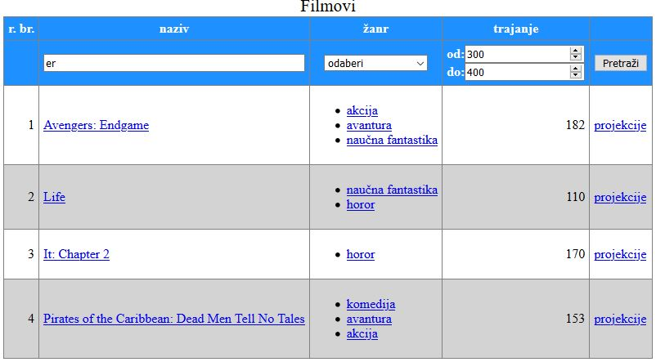
Pretrage
forma bez action atributa pravi zahtev na tekući URL
<form method="get">
...
</form>
Pretraga FILMOVA, U servisnom sloju se očitaju svi fimovi pa se pristupi filtriranju rezultata

Slide 20
Pretrage
@Controller
@RequestMapping(value="/Filmovi")
public class FilmoviController implements ServletContextAware {
@GetMapping
public ModelAndView index(
@RequestParam(required=false) String naziv,
@RequestParam(required=false) Long zanrId,
@RequestParam(required=false) Integer trajanjeOd,
@RequestParam(required=false) Integer trajanjeDo,
HttpSession session) throws IOException {
//ako je input tipa text i ništa se ne unese
//a parametar metode Sting onda će vrednost parametra handeler metode biti "" što nije null
if(naziv!=null && naziv.trim().equals(""))
naziv=null;
List<Film> filmovi = filmService.find(naziv, zanrId, trajanjeOd, trajanjeDo);
List<Zanr> zanrovi = zanrService.findAll();
ModelAndView rezultat = new ModelAndView("filmovi");
rezultat.addObject("filmovi", filmovi);
rezultat.addObject("zanrovi", zanrovi);
return rezultat;
}
podrazumevane vrednosti parametara za slučaj da se stranici pristupilo putem link-a su null
Notes:
Integer.MAX_VALUE+""

Slide 21
Pretrage
//U ovom metodi pretragu radimo manuelno tako što programski filtriramo kompletnu listu rezultata dobijenu sa findAll()
//očitaju se svi filmovi iz baze pa se filtrira po uslovu
//nije praktično imajući u vidu da u bazi može biti i 500.000 fimova
//prektičnije je urađeno u DatabaseProjekcijeService kada se poziva find(parametri) od ProjekcijeDAO
//ideja je koristiti select sa where delom sa se smanji ResultSet
@Override
public List<Film> find(String naziv, Long zanrId, Integer trajanjeOd, Integer trajanjeDo) {
List<Film> filmovi = filmDAO.findAll();
// maksimalno inkluzivne vrednosti parametara ako su izostavljeni
// filtiranje radi u Servisnom sloju - izbegavati
if (naziv == null) {
naziv = "";
}
maskimalno inkluzivne vrednosti parametara za slučaj da su izostavljeni jer se radi filtriranje u kodu

Slide 22
Pretrage
@Override
public List<Film> find(String naziv, Long zanrId, Integer trajanjeOd, Integer trajanjeDo) {
List<Film> filmovi = filmDAO.findAll();
if (naziv == null) {naziv = "";}
if (zanrId == null) {zanrId = 0L;}
if (trajanjeOd == null) {trajanjeOd = 0;}
if (trajanjeDo == null) {trajanjeDo = Integer.MAX_VALUE;}
//odabran je da se filtiranje radi u Servisnom sloju - izbegavati
List<Film> rezultat = new ArrayList<>();
for (Film itFilm: filmovi) {
if (!itFilm.getNaziv().toLowerCase().contains(naziv.toLowerCase())) {
continue;
}
if (zanrId > 0) {
boolean pronadjen = false;
for (Zanr itZanr: itFilm.getZanrovi()) {
if (itZanr.getId() == zanrId) {
pronadjen = true;
break;
}
}
if (!pronadjen) {
continue;
}
}
if (!(itFilm.getTrajanje() >= trajanjeOd && itFilm.getTrajanje() <= trajanjeDo)) {
continue;
}
rezultat.add(itFilm);
}
return rezultat;
}
maskimalno inkluzivne vrednosti parametara za slučaj da su izostavljeni jer se radi filtriranje u kodu
ako je odabran žanr
kriterijum pretrage

Slide 23
Pretrage
@Controller
@RequestMapping(value="/Filmovi")
public class FilmoviController implements ServletContextAware {
@GetMapping
public ModelAndView index(
@RequestParam(required=false) String naziv,
@RequestParam(required=false) Long zanrId,
@RequestParam(required=false) Integer trajanjeOd,
@RequestParam(required=false) Integer trajanjeDo,
HttpSession session) throws IOException {
//ako je input tipa text i ništa se ne unese
//a parametar metode Sting onda će vrednost parametra handeler metode biti "" što nije null
if(naziv!=null && naziv.trim().equals(""))
naziv=null;
List<Film> filmovi = filmService.find(naziv, zanrId, trajanjeOd, trajanjeDo);
List<Zanr> zanrovi = zanrService.findAll();
ModelAndView rezultat = new ModelAndView("filmovi");
rezultat.addObject("filmovi", filmovi);
rezultat.addObject("zanrovi", zanrovi);
return rezultat;
}

Slide 24
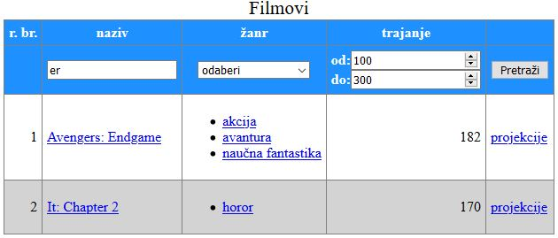
Pretrage
<tr>
<th></th>
<th><input type="search" name="naziv" th:value="${param.naziv}?: null"/></th>
<th>
<select name="zanrId">
<option value="">odaberi</option>
<option th:each="itZanr: ${zanrovi}" th:value="${itZanr.id}" th:text="${itZanr.naziv}" th:selected="${#strings.equals(itZanr.id, param.zanrId)}"></option>
</select>
</th>
<th>
od:<input type="number" min="0" th:value="${param.trajanjeOd}?: '0'" name="trajanjeOd"/><br/>
do:<input type="number" min="0" th:value="${param.trajanjeDo}?: '240'" name="trajanjeDo"/>
</th>
<th><input type="submit" value="Pretraži"/></th>
</tr>
preslikavanje parametara na generisani prikaz da bi forma za pretragu ostala popunjena vrednostima

Slide 25
Pretrage
Pretraga PROJEKCIJA, U servisnom sloju se očitaju samo oni projekcije koje zadovoljavaju zadate kriterijume, DAO izvrešava pretragu putem formiranog SQL
@Override
public List<Projekcija> find(LocalDateTime datumIVremeOd, LocalDateTime datumIVremeDo, Long filmId, String tip,
Integer sala, Double cenaKarteOd, Double cenaKarteDo) {
// minimalne inkluzivne vrednosti parametara ako su izostavljeni
//1. način bi bilo pozivanje ogovarajuće DAO metode u odnosu na broj parametara
//gde bi trebalo implementirati više dao metoda tako da pokriju različite situacije
//2. način reši sve u DAO sloju
//odabran 2.
return projekcijaDAO.find(datumIVremeOd, datumIVremeDo, filmId, tip, sala, cenaKarteOd, cenaKarteDo);
}
minimalne inkluzivne vrednosti parametara za slučaj da su izostavljeni jer se radi pretraga u DAO sloju

Slide 26
Pretrage
@Override
public List<Projekcija> find(LocalDateTime datumIVremeOd, LocalDateTime datumIVremeDo, Long filmId, String tip, Integer sala, Double cenaKarteOd, Double cenaKarteDo) {
ArrayList<Object> listaArgumenata = new ArrayList<Object>();
String sql = "SELECT p.id, p.datumIVreme, p.tip, p.sala, p.cenaKarte, f.id, f.naziv, f.trajanje FROM projekcije p " +
"LEFT JOIN filmovi f ON p.filmId = f.id ";
StringBuffer whereSql = new StringBuffer(" WHERE ");
boolean imaArgumenata = false;
if(datumIVremeOd!=null) {
if(imaArgumenata)
whereSql.append(" AND ");
whereSql.append("p.datumIVreme >= ?");
imaArgumenata = true;
listaArgumenata.add(datumIVremeOd);
}
minimalne inkluzivne vrednosti parametara za slučaj da su izostavljeni jer se radi pretraga u DAO sloju

Slide 27
Pretrage
if(datumIVremeDo!=null) {
if(imaArgumenata)
whereSql.append(" AND ");
whereSql.append("p.datumIVreme <= ?");
imaArgumenata = true;
listaArgumenata.add(datumIVremeDo);
}
if(filmId!=null) {
if(imaArgumenata)
whereSql.append(" AND ");
whereSql.append("p.filmId = ?");
imaArgumenata = true;
listaArgumenata.add(filmId);
}
if(tip!=null) {
tip = "%" + tip + "%";
if(imaArgumenata)
whereSql.append(" AND ");
whereSql.append("p.tip LIKE ?");
imaArgumenata = true;
listaArgumenata.add(tip);
}
if(sala!=null) {
if(imaArgumenata)
whereSql.append(" AND ");
whereSql.append("p.sala = ?");
imaArgumenata = true;
listaArgumenata.add(sala);
}
if(cenaKarteOd!=null) {
if(imaArgumenata)
whereSql.append(" AND ");
whereSql.append("p.cenaKarte >= ?");
imaArgumenata = true;
listaArgumenata.add(cenaKarteOd);
}
if(cenaKarteDo!=null) {
if(imaArgumenata)
whereSql.append(" AND ");
whereSql.append("p.cenaKarte <= ?");
imaArgumenata = true;
listaArgumenata.add(cenaKarteDo);
}

Slide 28
Pretrage
if(imaArgumenata)
sql=sql + whereSql.toString()+" ORDER BY p.id";
else
sql=sql + " ORDER BY p.id";
System.out.println(sql);
return jdbcTemplate.query(sql, listaArgumenata.toArray(), new ProjekcijaRowMapper());
}
SELECT p.id, p.datumIVreme, p.tip, p.sala, p.cenaKarte, f.id, f.naziv, f.trajanje FROM projekcije p LEFT JOIN filmovi f ON p.filmId = f.id WHERE p.datumIVreme >= ? AND p.datumIVreme <= ? ORDER BY p.id
SELECT p.id, p.datumIVreme, p.tip, p.sala, p.cenaKarte, f.id, f.naziv, f.trajanje FROM projekcije p LEFT JOIN filmovi f ON p.filmId = f.id WHERE p.datumIVreme >= ? AND p.datumIVreme <= ? AND p.tip LIKE ? ORDER BY p.id
SELECT p.id, p.datumIVreme, p.tip, p.sala, p.cenaKarte, f.id, f.naziv, f.trajanje FROM projekcije p LEFT JOIN filmovi f ON p.filmId = f.id WHERE p.datumIVreme >= ? AND p.datumIVreme <= ? AND p.tip LIKE ? AND p.cenaKarte <= ? ORDER BY p.id

Slide 29
Case study – CRUD bioskop veb aplikacija
USE CASE korišćenje DAL za BIoskop web aplikaciju
com.ftn.PrviMavenVebProjekat:
DatabaseZanrService.java, ZanrDAOImpl.java, zanrovi.html
DatabaseFilmService.java, FilmDAOImpl.java, filmovi.html
DatabaseProjekcijeService.java, projekcijeDAOImpl.java, projekcije.html
DatabaseKorisnikService.java, KorisnikDAOImpl.java, korisnici.html

Slide 30
Dodatni materijali
https://spring.io/guides/gs/relational-data-access/
https://mkyong.com/spring-boot/spring-boot-jdbc-examples/
https://www.petrikainulainen.net/programming/spring-framework/spring-data-jpa-tutorial-part-eight-adding-functionality-to-a-repository/
https://docs.spring.io/spring-data/jpa/docs/1.5.0.RELEASE/reference/html/repositories.html
https://www.baeldung.com/spring-data-repositories
https://www.baeldung.com/java-connection-pooling

Slide 31
Dodatno

Slide 32
Zašto baza podataka ???
“Primary role of a database is to store and display updated information in a web application”.
Function of database – “Database applications are used to search, sort, filter and present information based upon web requests from users”
Features – “Databases grant and limit access to data based upon criteria such as user name, password, region or account number. Databases also enforce data integrity by ensuring that data is collected and presented using a consistent format”.
Effects - A dynamic website displays updated information on web pages when the database is updated by the host or when users submit information using web forms.

Slide 33
Zašto baza podataka ???
Danas, svi moderni sajtovi čuvaju podatke u nekoj vrsti baze podataka
Za početak relaciona
Kako se povezati na bazu ???
Pišemo program koji nam ovo omogućava ???
Baze podataka prave različiti proizvođači i postoje različite verzije istih ???

Slide 34
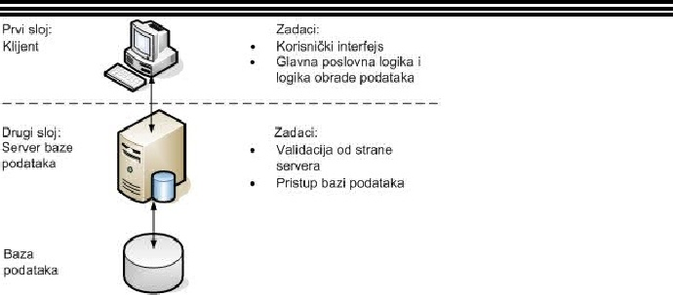
Tipovi aplikacija – Arhitekture dovslojna
N klijenata svako sa svojom instaliranom aplikacijom

Slide 35
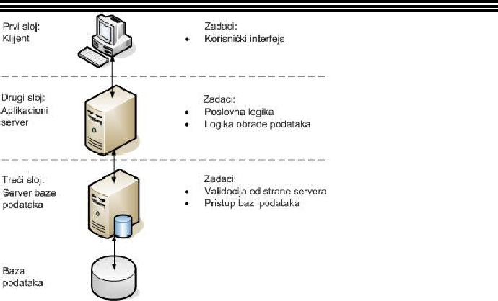
Tipovi aplikacija – Arhitekture troslojna
N klijenata svako ima samo korisnički interfejs preko kojeg se pristupa jednoj aplikaciji

Slide 36
Tipovi aplikacija - Arhitekture
Prednosti troslojne :
Smanjenje troškova vezano za hardver klijentskih mašina
Modularnost, “lako” izmenjivi delovi
Sa izdvajanjem poslovne logike koja se odražava na brojne krajnje korisnike u zaseban sloj u vidu aplikativnog servera, ažuriranje i održavanje aplikacije je centralizovano. Ovim se eliminiše problem distribucije softvera, koji je bio prisutan u dvoslojnom klijent-server modelu
Sa dobijenom modularnošću moguće je lako izmeniti ili zameniti neki od slojeva bez uticaja na ostale

Slide 37
Java i baze podataka
Java ima definisan standardni interfejs za komunikaciju sa bazama podataka nazvan JDBC. (Java DataBase Connectivity)
JDBC definiše skup klasa i interfejsa koji se koriste za pristup bazama podataka. Za komunikaciju sa serverima najčešće se koristi TCP/IP mrežna konekcija.
Razvio Sun Microsystems kao uniforman skup interfejsa za pristup heterogenim relacionim bazama podataka.

Slide 38
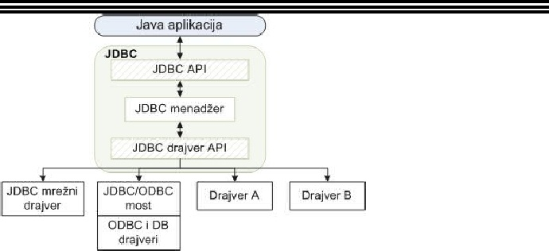
Java i baze podataka - JDBC

Slide 39
Java i baze podataka
JDBC API - namenjen aplikativnim programerima, koji definiše komunikaciju na relaciji Java aplikacija – JDBC menadžer
JDBC drajver API, interfejs nižeg nivoa namenjen programerima drajvera, koji definiše način komunikacije na relaciji JDBC menadžer – drajver konkretnog DBMS

Slide 40
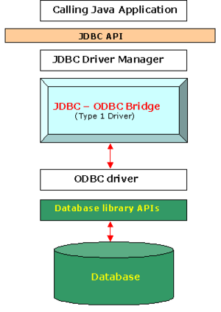
Tipovi drajvera DBMS – JDBC-ODBC bridge
Type 1 driver – JDBC-ODBC bridge
Prednosti: Može da se poveže sa skoro svakom bazom podataka, zbog generičke prirode odbc diver
Mane: Performanse - ne radi sa svim bazama podataka podjednako brzo. Sam driver mora biti na klijentskoj mašini. Za današenje web aplikacije neprihvatljivo

Slide 41
Tipovi drajvera DBMS – JDBC-ODBC bridge
ODBC Stands for Open Database Connectivity
Introduced by Microsoft in 1992.

Slide 42
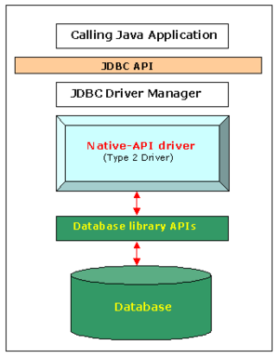
Tipovi drajvera DBMS – Native-API driver
Type 2 driver – Native-API driver
Prednosti: Nema JDBC-ODBC bridge što pevećava stepen performansi u radu sa bazom
Mane: Nativna biblioteka mora biti instalirana na klijentu. Ne postoje nativne biblioteke za sve baze podataka. Zavisna je od platforme (operativnog sistema)

Slide 43
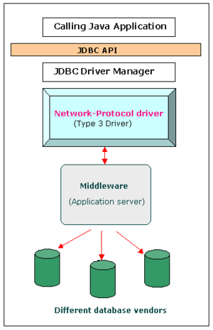
Tipovi drajvera DBMS – Network-Protocol driver
Type 3 driver – Network-Protocol driver (middleware driver)
Prednosti: Driver napisan u javi. Jedan driver za sve baze. Middleware prevodi u komade koje razume baza. Nema biblioteke na klijentu
Mane: Nekad je neophodno menjati middleware. Middleware komunickacija unosi dodatni overhead.

Slide 44
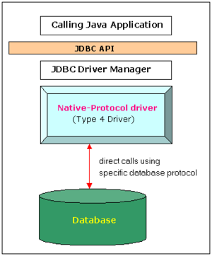
Tipovi drajvera DBMS – Database-Protocol driver
Type 4 driver – Database-Protocol driver (Pure Java driver)
Prednosti: Ugrađen u JVM klijenta (moguć debugg ☺). U odnosu na 1,2 nema ODBC. Bolji od 3 jer mu ne treba middleware
Mane: Drajeveri za baze ponekad imaju zatovrene protokole. Pa ga ne možemo implementirati u Javi ili naći preuzeti implementaciju u Javi.
Ovo se koristi u našoj aplikaciji

Slide 45
Korišćenje baze u Javi
Šta je potrebno kako bi koristili bazu ?
Drajver za MySQL bazu podataka. Može i za druge baze (više drajvera)
treba da je dostupan u CLASSPATH-u projekta;obično se stavlja u WEB-INF/lib folder projekta
Skript (najčešće model + vrednosti) će da kreira bazu podataka i da je napuni inicijalnim podacima.

Slide 46
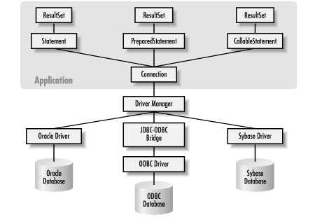
Korišćenje baze u Javi

Slide 47
Korišćenje baze u Javi - Inicijalizacija konekcije
Inicijalizacija konekcije prema bazi kreiranje objekta klase Connection
private Connection conn = null;
public Connection getConnection() {
if (conn == null) {
// ucitavanje MySQL drajvera
try {
Class.forName("com.mysql.cj.jdbc.Driver");
// konekcija
conn = DriverManager.getConnection(url, username, password);
} catch (ClassNotFoundException e) {
e.printStackTrace();
} catch (SQLException e) {
e.printStackTrace();
}
}
return conn;
}

Slide 48
Korišćenje baze u Javi - Inicijalizacija konekcije
forName – poziv statičke metode klase Class. Statička metoda vraća incijalizovan objekat klase koji odgovara parametru.
Klasa java.sql.DriverManager koja upravlja učitavanjem drajvera i obezbeđuje podršku za otvaranje konekcija ka bazi podataka. Njegova osnovna funkcija je održavanje liste dostupnih drajvera i učitavanje odgovarajućeg drajvera na osnovuinformacija iz URL adrese
Struktura JDBC URL adrese je sledeća: jdbc:<podprotokol>:<ime baze>, gde podprotokol predstavlja konkretan mehanizam povezivanja na određenu bazu podataka, a koji može biti podržan od strane više drajvera. Komponente i sintaksa imena baze zavise od vrste podprotokola u upotrebi.

Slide 49
Korišćenje baze u Javi - Inicijalizacija konekcije
Rezultat uspešnog uspostavljanja veze sa SUBP je inicijalizivani Connection objekat
Connection interfejs ne može da imati svoje instance, ali se ovde radi o instanci.
java.sql.Connection - predstavlja konkretnu konekciju sa bazom podataka kroz koju se šalju SQL iskazi

Slide 50
Korišćenje baze u Javi – Statement obj
Kada korisnik želi da izlista sve žanrove, bazi će biti poslat upit.
Na osnovu rezultata, generiše se odgovor
@Override
public List<Zanr> findAll() {
List<Zanr> zanrovi = new ArrayList<Zanr>();
Statement stmt = null;
ResultSet rset = null;
try {
String sql = "SELECT id, naziv FROM zanrovi";
stmt = connectionManager.getConnection().createStatement();
rset = stmt.executeQuery(sql);
while (rset.next()) {
int index = 1;
Long id = rset.getLong(index++);
String naziv = rset.getString(index++);
Zanr zanr = new Zanr(id, naziv);
zanrovi.add(zanr);
}
} catch (Exception ex) {
ex.printStackTrace();
} finally {
try {stmt.close();} catch (Exception ex) {ex.printStackTrace();}
try {rset.close();} catch (Exception ex) {ex.printStackTrace();}
try {connectionManager.closeConnection();} catch (Exception ex) {ex.printStackTrace();}
}
return zanrovi;
}

Slide 51
Korišćenje baze u Javi – Statement obj
java.sql.Statement - se ponaša kao kontejner za izvršavanje SQL upita kroz datu konekciju (kompletan string pretrage)
Ako bi SQL upit trebao da sadrži where klauzulu tada bi se on formirao na String sql = "SELECT id, naziv FROM zanrovi WHERE id = " + idZanr + ";"; nije baš praktično ako where deo ima više parametara pretrage
Sve operacije nad bazom podataka, pa tako i postavljanje upita, definišu se odgovarajućim SQL naredbama koje se šalju serveru. SQL naredba je, u okviru JDBC interfejsa, definisana Statement objektom.
Za slanje upita serveru koristi se metoda executeQuery
Rezultat ove metode je inicijalizovani objekat klase ResultSet, koji je namenjen za skladištenje rezultata upita. Rezultat upita se može pročitati pomoću ovog objekta.

Slide 52
Korišćenje baze u Javi – Statement obj
Objekat klase ResultSet
Čitanje rezultata je operacija koja se odvija red-po-red u okviru tabele koja predstavlja rezultat. Za kretanje kroz tabelu rezultata koristi se koncept tekućeg reda. Tekući red se može pomerati isključivo od početka ka kraju tabele, bez preskakanja i bez više prolaza.
Prvim pozivom metode next klase ResultSet tekući red će biti prvi red tabele rezultata. Metoda next vraća boolean vrednost koja označava da li novi tekući red postoji ili ne.
Za tekući red rezultata pojedine vrednosti polja očitavaju se metodama getString, getInt, getDate, itd. (za svaki tip podatka u bazi postoji odgovarajuća metoda). Konverziju između tipova podataka baze i jezika Java obavlja JDBC drajver. Parametar getXXX metoda je redni broj kolone koja se očitava; redni brojevi počinju od 1, a ne od nula kako bi se očekivalo.
Nakon prestanka korišćenja ResultSet objekta potrebno je pozvati njegovu metodu close radi oslobađanja resursa koje je taj rezultat upita zauzimao. Slično važi i za Statement objekat.

Slide 53
Korišćenje baze u Javi – PreparedStatement obj
INSERT, UPDATE ili DELETE mogu da koriste Statement objekat ili PreparedStatement objekat, koji se inicijalizuje na isti način kao i u prethodnom slučaju, osim što se poziva executeUpdate.
Za razliku od metode executeQuery koja vraća ResultSet, metoda executeUpdate vraća samo jednu int vrednost koja predstavlja broj redova na koje je operacija uticala
@Override
public int save (Zanr zanr) {
PreparedStatement stmt = null;
int rezultat = 0;
try {
String sql = "INSERT INTO zanrovi (naziv) VALUES (?)";
stmt = connectionManager.getConnection().prepareStatement(sql);
int index = 1;
stmt.setString(index++, zanr.getNaziv());
rezultat = stmt.executeUpdate();
} catch (Exception ex) {
ex.printStackTrace();
} finally {
try {stmt.close();} catch (Exception ex) {ex.printStackTrace();}
try {connectionManager.closeConnection();} catch (Exception ex) {ex.printStackTrace();}
}
return rezultat;
}

Slide 54
Korišćenje baze u Javi – PreparedStatement obj
java.sql.PreparedStatement - je objekat koji predstavlja prekompajliran Statement koji sadrži SQL
Server samo jednom izvrši parsiranje i analizu SQL naredbe i formira plan izvršavanja
U okviru naredbe njen promenljivi deo predstavljen upitnicima. Pre slanja definisati vrednosti upitnika.
Praktično je ako where deo ima više parametara pretrage i ako su oni tipa Date ili Sting (metoda setString automatski eskejpuje karaktere koji se nalaze u Stringu a koji se mogu tumači kao specijalni karateri za sintaksu SQL naredbe )
@Override
public int save (Zanr zanr) {
PreparedStatement stmt = null;
int rezultat = 0;
try {
String sql = "INSERT INTO zanrovi (naziv) VALUES (?)";
stmt = connectionManager.getConnection().prepareStatement(sql);
int index = 1;
stmt.setString(index++, zanr.getNaziv());
rezultat = stmt.executeUpdate();
} catch (Exception ex) {
ex.printStackTrace();
} finally {
try {stmt.close();} catch (Exception ex) {ex.printStackTrace();}
try {connectionManager.closeConnection();} catch (Exception ex) {ex.printStackTrace();}
}
return rezultat;
}

Slide 55
Korišćenje baze u Javi – PreparedStatement obj
PreparedStatement se može korsititi i za višestruki unos objekata
Uzastopno izvršavanje istih SQL naredbi
@Override
public int[] save(ArrayList<Zanr> zanrovi) {
PreparedStatement stmt = null;
int [] result = new int [zanrovi.size()];
try {
String sql = "INSERT INTO zanrovi (naziv) VALUES (?)";
stmt = connectionManager.getConnection().prepareStatement(sql);
for (int i=0; i<zanrovi.size();i++) {
int index = 1;
stmt.setString(index++, zanrovi.get(i).getNaziv());
result[i] = stmt.executeUpdate();
}
} catch (Exception ex) {
ex.printStackTrace();
} finally {
try {stmt.close();} catch (Exception ex) {ex.printStackTrace();}
try {connectionManager.closeConnection();} catch (Exception ex) {ex.printStackTrace();}
}
return result;
}

Slide 56
Korišćenje baze u Javi – PreparedStatement obj
PreparedStatement se može korsititi selekciju sa where delom
@Override
public Zanr findOne(Long id) {
Zanr zanr = null;
PreparedStatement stmt = null;
ResultSet rset = null;
try {
String sql = "SELECT id, naziv FROM zanrovi WHERE id = ?";
stmt = connectionManager.getConnection().prepareStatement(sql);
int index = 1;
stmt.setLong(index++, id);
rset = stmt.executeQuery();
if (rset.next()) {
zanr = new Zanr(id, rset.getString(2));
}
} catch (Exception ex) {
ex.printStackTrace();
} finally {
try {stmt.close();} catch (Exception ex) {ex.printStackTrace();}
try {rset.close();} catch (Exception ex) {ex.printStackTrace();}
try {connectionManager.closeConnection();} catch (Exception ex) {ex.printStackTrace();}
}
return zanr;
}

Slide 57
JDBC CLASSESS

Slide 58
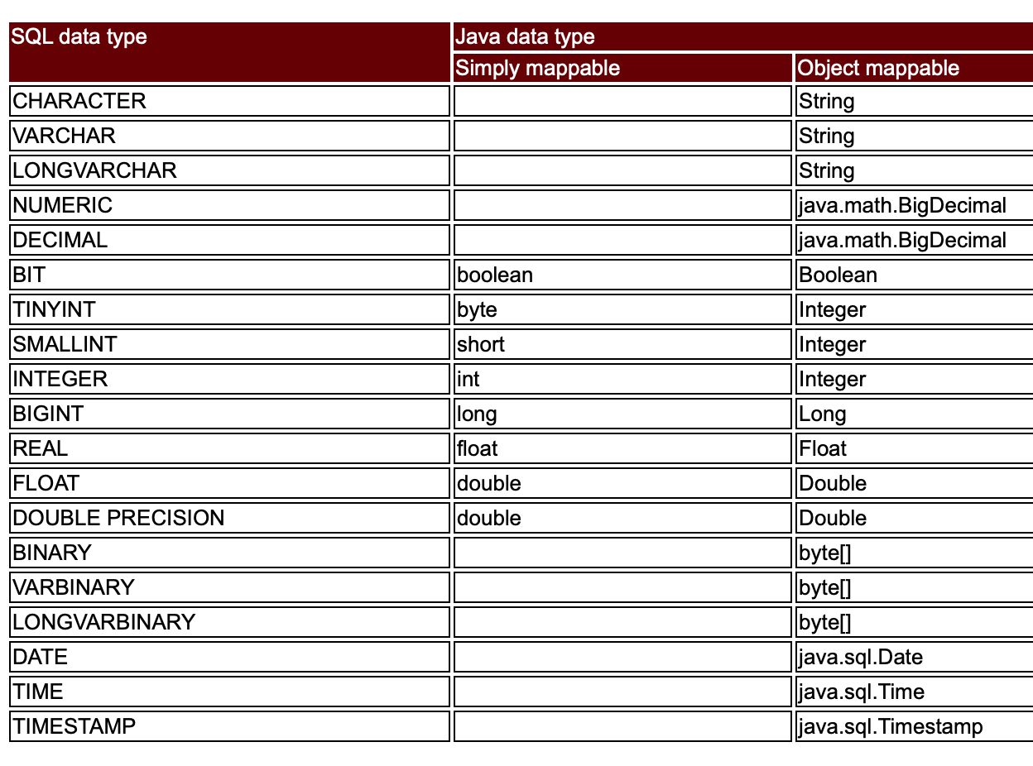
JDBC JAVA CONVERSION

Slide 59
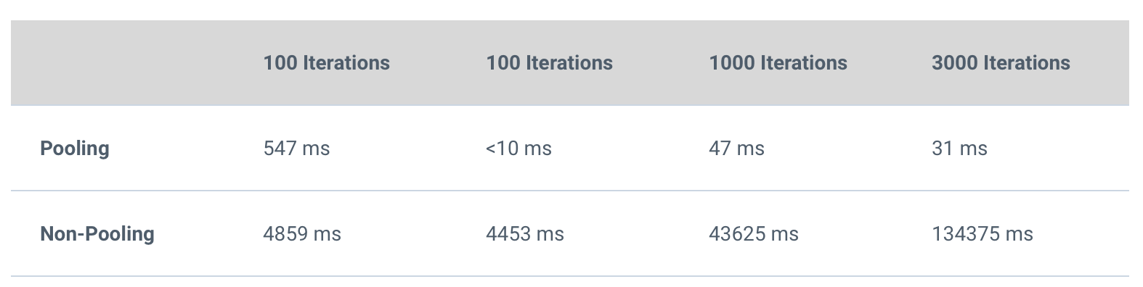
Korišćenje baze u Javi – Connection pool
Data access pattern čija je uloga da smanji broj “skupih” operacija kreiranja veza ka bazi podataka.
Neka vrsta keša za konekcije. Ne pravi se nova konekcija dok se ne potroše postojeće. Postavlja se maksimalni i minimalni broj konekcija. Postoji poseban proces u biblitoteci koji prati konekcije koje su neaktivne i sam ih oslobađa.
Third-party biblioteka je bolje rešenje nego praviti neku svoju imlementaciju.
Posebni algoritmi za povećavanje i smanjivanje konekcija.

Slide 60
Korišćenje baze u Javi – Connection pool
Creating a new connection for each user can be time consuming (often requiring multiple seconds of clock time), in order to perform a database transaction that might take milliseconds.
Opening a connection per user can be unfeasible in a publicly-hosted Internet application where the number of simultaneous users can be very large.
Accordingly, developers often wish to share a "pool" of open connections between all of the application's current users.
The number of users actually performing a request at any given time is usually a very small percentage of the total number of active users, and during request processing is the only time that a database connection is required

Slide 61
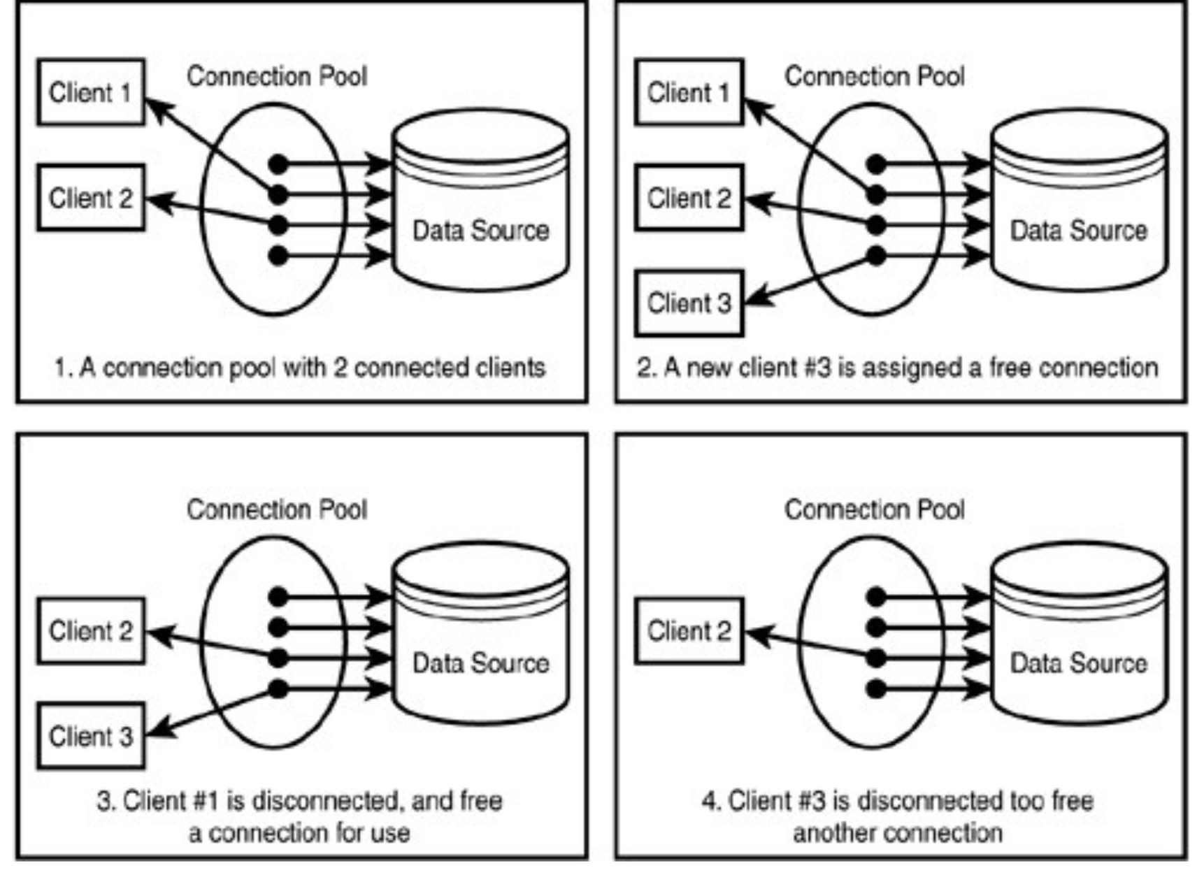
Korišćenje baze u Javi – Connection pool

Slide 62
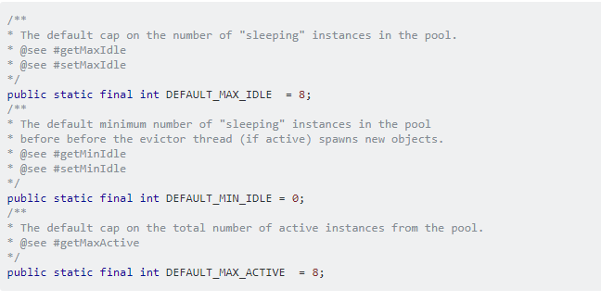
Korišćenje baze u Javi – Connection pool
Apache DBCP je primer jedne takve biblioteke https://commons.apache.org/proper/commons-dbcp/

Slide 63
Korišćenje baze u Javi – Connection pool
Apache DBCP je primer jedne takve biblioteke https://commons.apache.org/proper/commons-dbcp/
public class DBCPDataSource {
private static BasicDataSource ds = new BasicDataSource();
static {
ds.setUrl("jdbc:h2:mem:test");
ds.setUsername("user");
ds.setPassword("password");
ds.setMinIdle(5);
ds.setMaxIdle(10);
ds.setMaxOpenPreparedStatements(100);
}
public static Connection getConnection() throws SQLException {
return ds.getConnection();
}
private DBCPDataSource(){ }
}

Slide 64
Korišćenje baze u Javi – Connection pool
HikariCP je primer jedne takve biblioteke https://github.com/brettwooldridge/HikariCP
public class HikariCPDataSource {
private static HikariConfig config = new HikariConfig();
private static HikariDataSource ds;
static {
config.setJdbcUrl("jdbc:h2:mem:test");
config.setUsername("user");
config.setPassword("password");
config.addDataSourceProperty("cachePrepStmts", "true");
config.addDataSourceProperty("prepStmtCacheSize", "250");
config.addDataSourceProperty("prepStmtCacheSqlLimit", "2048");
ds = new HikariDataSource(config);
}
public static Connection getConnection() throws SQLException {
return ds.getConnection();
}
private HikariCPDataSource(){}
}

